Slide 1


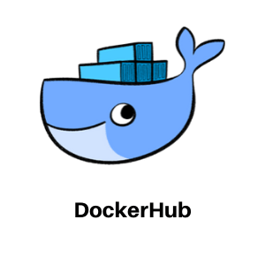
Основы Docker
Установка
Иванов Дмитрий Владимирович, ст. преп. каф. МОЭВМ
Кондратенко Константин Евгеньевич, программист каф. МОЭВМ

Slide 2
Часть 1
Что такое Docker

Slide 3

А у меня на машине всё работало!
Приложение работает у разработчика, не работает на тестовом стенде или у заказчика
Причины: разные версии библиотек, отличающиеся настройки операционной системы, отсутствующие зависимости и другие тонкости
Последствия: потраченное время и силы, задержки сдачи продукта
А у меня работает!

Slide 4
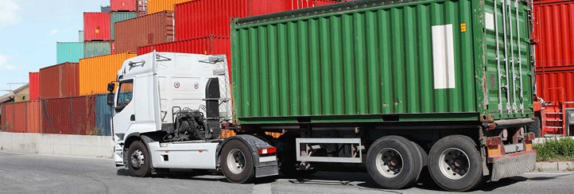
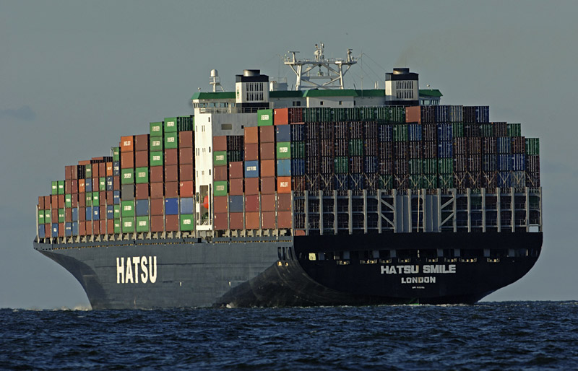
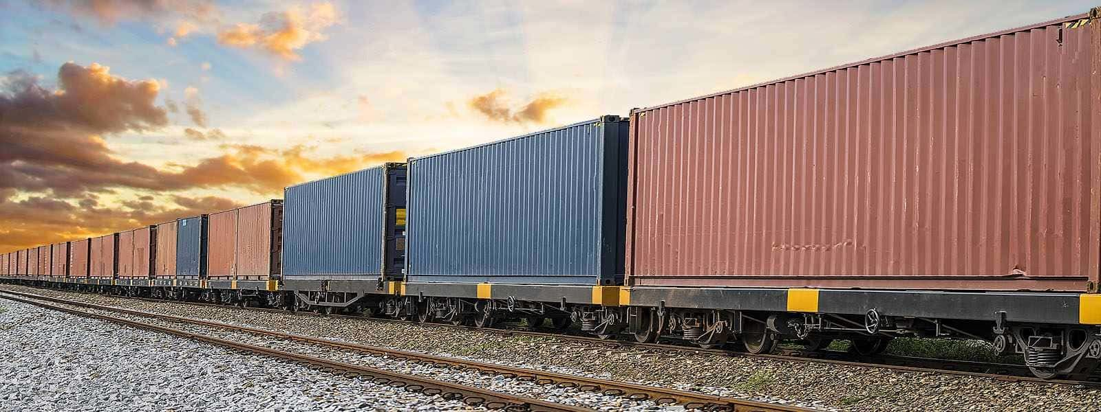
Стандартизация
Docker — стандартизированный контейнер для приложений
Как в перевозках благодаря контейнерам можно перевозить и переносить товары с различных систем (машины \ суда \ ЖД) без вскрытия и перебора
Так и приложения можно переносить между системами без модификации
Для этого в контейнере описываются все зависимости для работы приложения
Контейнер может не запуститься, если отличается архитектура процессора или система не виртуализирует ядро Linux (на Windows используется прослойка WSL, которая помогает работать с Docker).

Slide 5
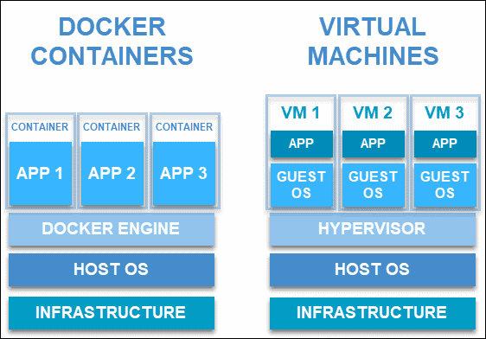
Как работает?
Docker изолирует контейнер от хоста:
PID namespace - изоляция дерева процессов
Network namespace - изоляция сетевого стека
Mount namespace - изоляция файловой системы
UTS namespace - изоляция hostname и domainname
IPC namespace - изоляция межпроцессного взаимодействия
User namespace - изоляция пользователей и групп
Работает быстрее и эффективнее, занимает меньше места и легче переносится между различными linux дистрибутивами, чем виртуальные машины.

Slide 6
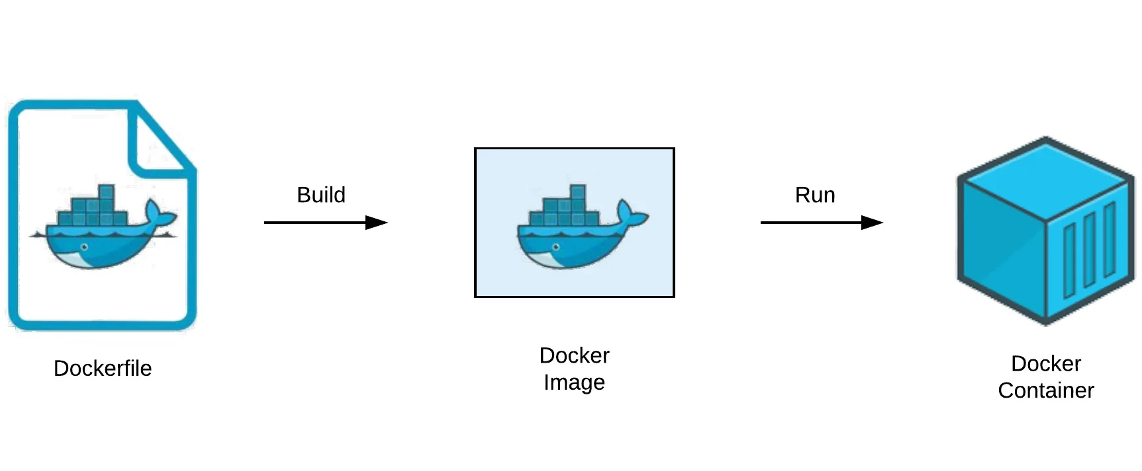
Основные понятия
Dockerfile [Докер файл]
Это текстовый файл-инструкция по сборке образа.
Docker Image [Образ]
Шаблон для создания контейнера.
Неизменяемый файл, содержащий код приложения, все необходимые библиотеки, зависимости и настройки.
Образ сам по себе не запускается, он служит основой для контейнеров.
Docker Container [Контейнер]
Это запущенное приложение, созданное из образа (экземпляр).
Изолированный процесс в операционной системе, который работает на основе образа. Контейнер можно запускать, останавливать, удалять.
В нем работает ваше приложение.
Docker Registry [ Реестр]
Аналог GitHub – хранилище образов
Docker Hub – основной реестр

Slide 7
Часть 2
Как установить Docker

Slide 8
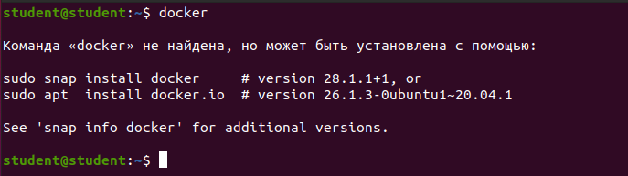
Проверим, что у нас его нет
Docker может быть не установлен или не настроен.
Как выглядит вывод, если docker не установлен:

Slide 9
Установка docker
Выполняем шаги из документации: https://docs.docker.com/engine/install/ubuntu/
С Docker очень НЕ рекомендуется работать с использованием sudo.
Необходимо выполнить шаги ниже, чтобы работать с docker от имени текущего пользователя:
# Настройка, чтобы docker работал без sudo
sudo usermod -aG docker $USER
newgrp docker
# проверка
docker ps или docker --version

Slide 10
Часть 3
Работа с Docker

Slide 11
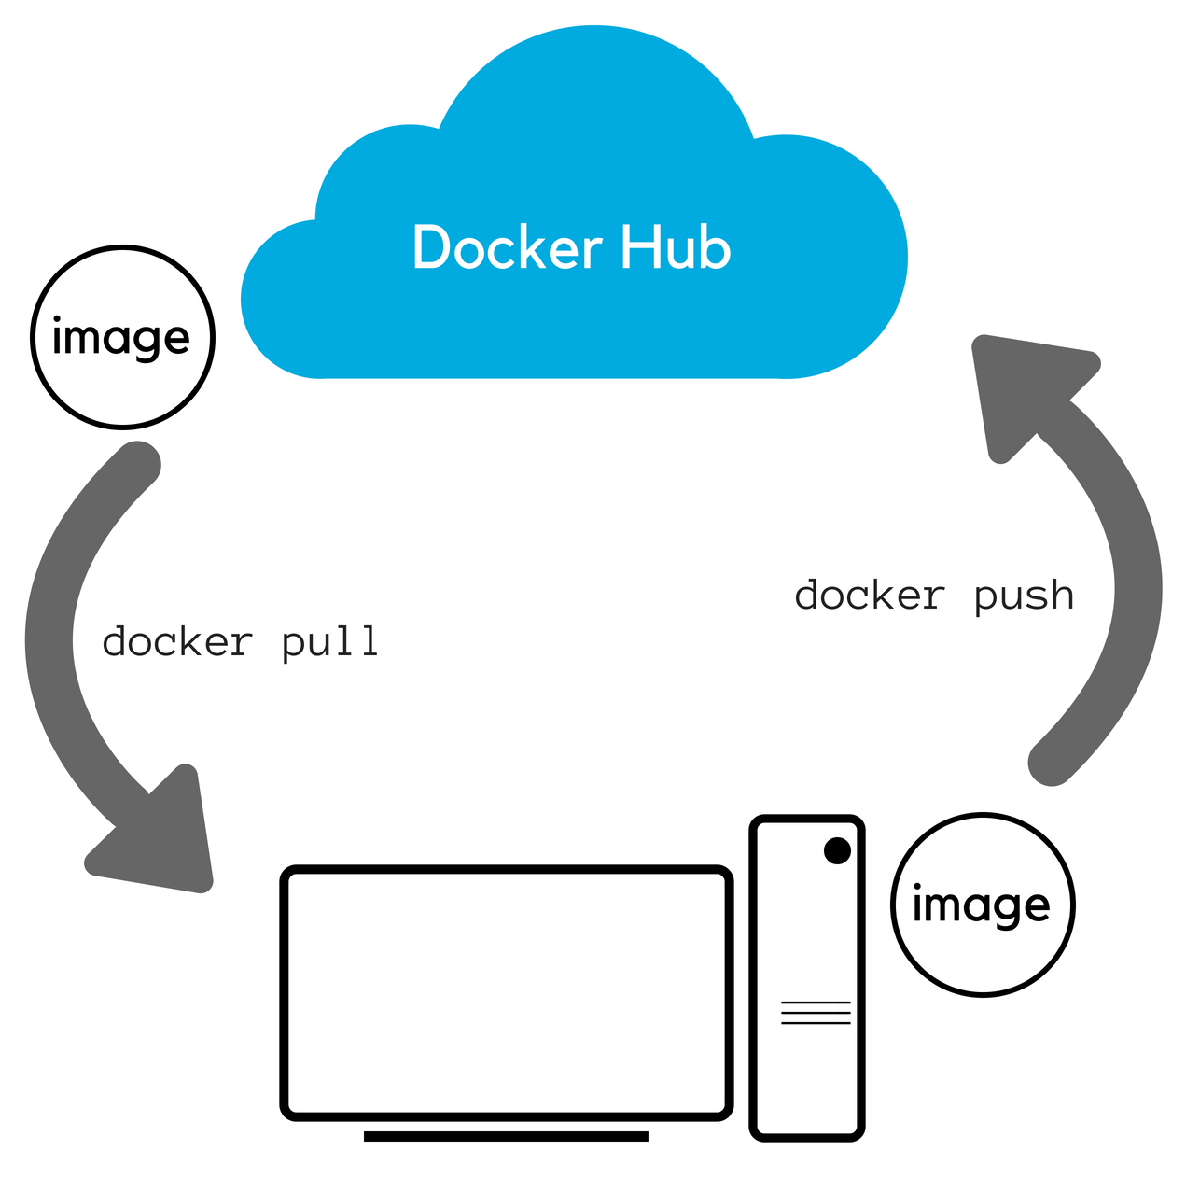
Docker pull - Скачивание образов
docker pull [OPTIONS] NAME[:TAG|@DIGEST]
# Скачать последнюю версию Ubuntu
docker pull ubuntu
# Скачать конкретную версию Ubuntu
docker pull ubuntu:20.04

Slide 12
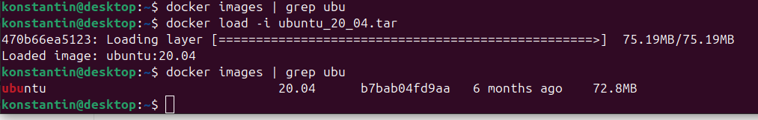
Выгрузка и загрузки образов
Выгрузили образ
docker save -o ubuntu_20_04.tar ubuntu:20.04
Теперь загружаем из файла
docker load -i ubuntu_20_04.tar
В этом примере имя файла (архива) – ubuntu_20_04.tar

Slide 13
Docker ps - Просмотр контейнеров
Показывает информацию о контейнерах:
О запущенных
Об остановленных
Их статус (работает \ запускается \ отработал)
Когда созданы и от какого образа созданы
Какую команду исполняют при создании
Какое имя
Какой имеют размер (при введении флага -s)
Часто используется в диагностике и автоматизации скриптов
# Показать запущенные контейнеры
docker ps
# Показать ВСЕ контейнеры
docker ps -a
# Показать только ID запущенных контейнеров
docker ps -q

Slide 14
Docker run - Запуск контейнеров
Запускает контейнер и позволяет:
присвоить имя
использовать фоновый режим
пробросить порты на хост
смонтировать каталог
удалить контейнер при остановке
описать команды, которые будут исполнены после запуска
перевести работу в интерактивный режим
В нашем случае будет использовать ubuntu:20.04 [здесь и далее]
# Запустить контейнер Ubuntu в интерактивном режиме
docker run -it ubuntu /bin/bash
# Запустить контейнер в фоновом режиме (демон)
docker run -d --name test_container ubuntu sleep 10
# Запустить контейнер в фоновом режиме (демон) + удалить
docker run -d --name test_container --rm ubuntu sleep 10

Slide 15
Docker exec
Выполнение команд в контейнере
Запускает процесс в контейнере и позволяет
перевести работу в интерактивный режим
указать пользователя
выполнять команду в фоновом режиме
передать переменную среды
выбрать рабочую директорию для исполнения процесса
# Подключиться к работающему контейнеру
docker exec -it test_container /bin/bash
# Выполнить однократную команду в контейнере
docker exec test_container ls -la /home
# Проверить процессы в контейнере
docker exec test_container ps aux

Slide 16
Docker logs - Просмотр логов
Выводит логи контейнера и позволяет:
выводить в реальном време
выводить начиная с определенного времени
вывести последние N строк логов
выводить с указанием временных меток
# Показать логи контейнера
docker logs test_container
# Показать логи в реальном времени
docker logs -f test_container
# Показать последние 10 строк логов
docker logs --tail 10 test_container
# Показать логи с временными метками
docker logs -t test_container

Slide 17
Docker volume - Работа с данными
Все файлы внутри контейнера остаются в контейнере (при удалении контейнера файлы также удаляются).
Чтобы сохранить файлы или дать доступ к ним хосту используется volume.
Создает (или использует при наличии) папку (volume) между хостом и контейнером
docker run -v /путь/на/хосте:/путь/в/контейнере образ
Создает (или использует при наличии) папку (volume) между хостом и контейнером. На хосте volume будет в папке var/lib/docker/volumes/
docker run -v имя_тома:/путь/в/контейнере образ
* Нужно стараться использовать именно именованные тома (а не прописывать путь к конкретным папкам)

Slide 18
Docker stop/start/rm
Управление жизненным циклом
stop / start / rm
Название
Остановка контейнеров
Запуск контейнеров
Удаление контейнеров
Нужно для управления состоянием контейнеров и удаления их
# Остановить контейнер
docker stop test_container
# Запустить остановленный контейнер
docker start test_container
# Перезапустить контейнер
docker restart test_container
# Удалить контейнер (только остановленный)
docker rm test_container
# Удалить контейнер принудительно
docker rm -f test_container

Slide 19
Демо
docker pull ubuntu:22.04 # (В классе не будет работать)
docker run -d --name test_container ubuntu:22.04 sleep 10
docker ps
docker exec test_container apt update
docker exec test_container apt install -y curl
docker logs test_container
docker ps
docker stop test_container
docker ps
docker rm test_container
docker ps

Slide 20
Шпаргалка с интересными командами
docker stop $(docker ps -a -q) – остановить все контейнеры docker rm $(docker ps -a -q) – удалить все контейнеры docker restart $(docker ps -q) – перезапуск всех работающих контейнеров docker rmi $(docker images -q) – удалить все образы docker save $(docker images -q) > all_images.tar – выгрузить все образы в архив docker load < all_images.tar – загрузить все образы из архива docker volume prune -f – удалить все неиспользуемые тома docker volume rm $(docker volume ls -q) – удалить вообще все тома docker builder prune -f – очистка кэша сборки docker system prune -a -f – полная очистка: удаляет все неиспользуемые контейнеры, сети, образы и тома. * большинство команд – опасные, но иногда очень нужные

Slide 21
Запасные слайды

Slide 22
Подготовка к установке
# Добавляем официальный ключ GPG Docker:
sudo apt-get update
sudo apt-get install ca-certificates curl
sudo install -m 0755 -d /etc/apt/keyrings
sudo curl -fsSL https://download.docker.com/linux/ubuntu/gpg -o /etc/apt/keyrings/docker.asc
sudo chmod a+r /etc/apt/keyrings/docker.asc
# Добавляем репозиторий, содержащий docker, в источники Apt:
echo \
"deb [arch=$(dpkg --print-architecture) signed-by=/etc/apt/keyrings/docker.asc] https://download.docker.com/linux/ubuntu \
$(. /etc/os-release && echo "${UBUNTU_CODENAME:-$VERSION_CODENAME}") stable" | \
sudo tee /etc/apt/sources.list.d/docker.list > /dev/null
sudo apt-get update

Slide 23
Установка и настройка
# Установка docker
sudo apt-get install docker-ce docker-ce-cli containerd.io docker-buildx-plugin docker-compose-plugin
# Проверка
sudo systemctl status docker
# Если не работает, то попробуем
sudo systemctl start docker
# Настройка, чтобы docker работал без sudo
sudo usermod -aG docker $USER
newgrp docker
# проверка
docker ps или docker --version

